Slide 1
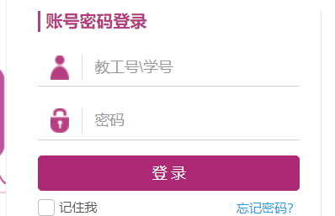
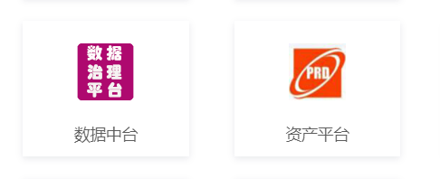
老师名下资产查阅方法
1. 登录学校网站 https://www.gxnu.edu.cn/
2. 进入“数字校园”，登录
3. 进入“业务直通车”
4. 进入“资产平台”
5. 进入“资产查询”、“个人资产查询”
6. 资产数据导出

